Slide 1
COSMAC CDP 1802
Predmet: CS120 – Organizacija Računara
Student: Petar Otović 5460

Slide 2
Sadržaj
3. Slajd – Istorija i zanimljivosti
4. Slajd – Osobine procesora
5. Slajd – Zaključak

Slide 3
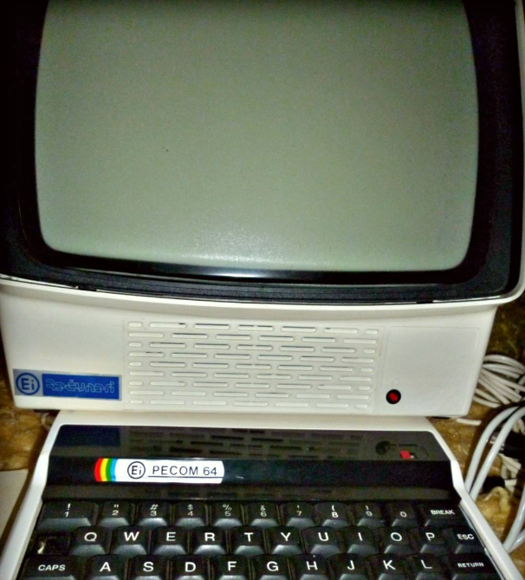
Istorija i zanimljivosti o procesoru
- PECOM 64 verzija kućnog računara koja se proizvodila u EI Niš.
- Koristio je procesor (Cosmac) CDP 1802 koji je radio na 2.8 Mhz
- Izdržljiv na veoma niske i visoke temperature pa se koristio za mnoge svemirske programe.

